Slide 1
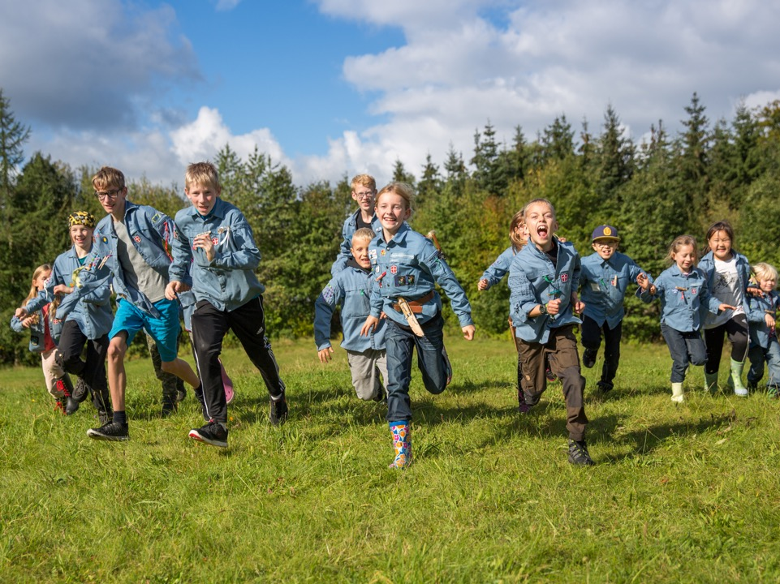
Ambition
FDF giver børn og unge et ståsted at møde verden fra
Foto: Thomas Heie
Notes:
Vi må have fast grund under fødderne for at kunne leve og handle i en verden som konstant ændrer sig. Det får man i FDF. I FDF er fællesskaberne stærke, og det er netop fællesskaberne, der bringer os videre. I FDF bliver man til noget og ikke til nogen.

Slide 2
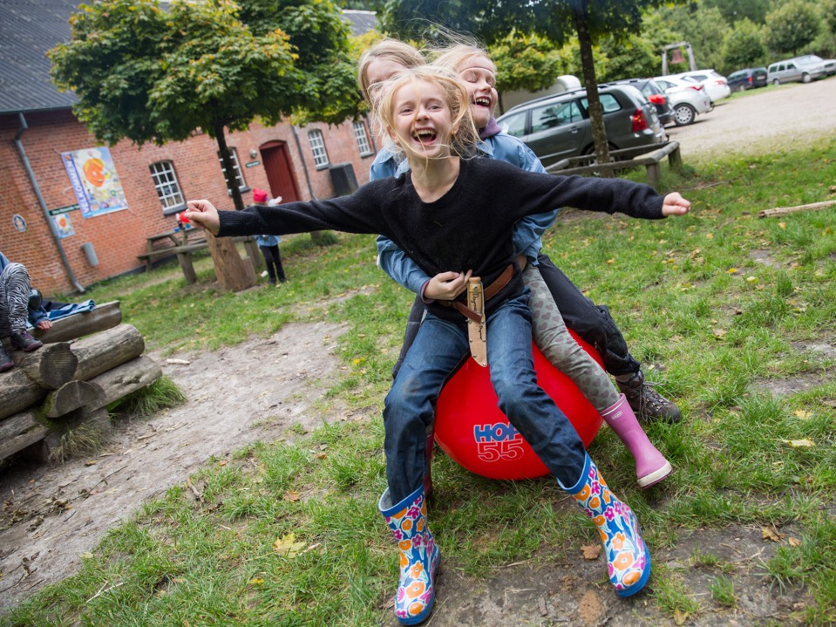
Leg
Relationer
Samfunds-engagement
Tro
Foto: Thomas Heie
Notes:
Vi giver et ståsted gennem fire

Slide 3
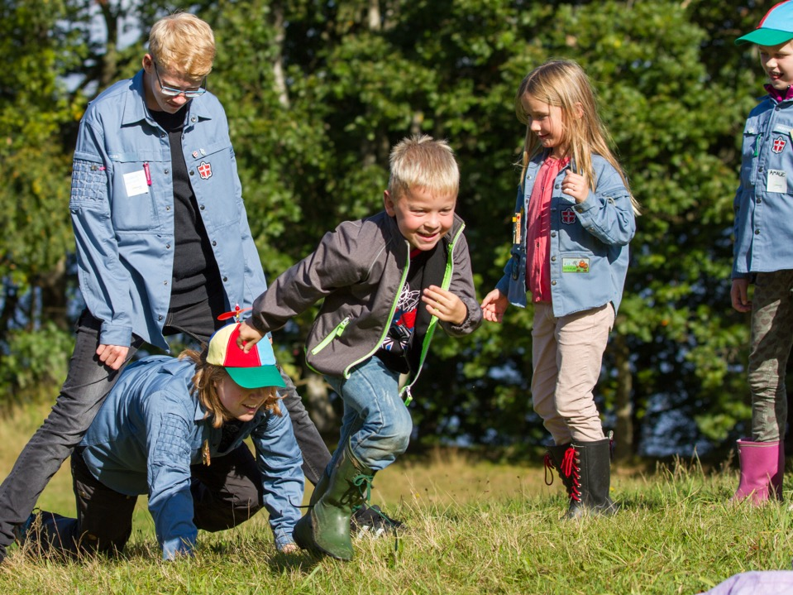
Leg gør os til mennesker
”Vi leger mange forskellige lege. Det er så sjovt, at man kommer til at grine helt nede i maven. Det er rigtig sjovt, når de voksne leger med”
August 7 år
Foto: Thomas Heie
Notes:
LEG: I FDF elsker vi at lege, for leg gør os til mennesker. Leg er et frirum til bare at være men legen udvikler også fantasi og opfinderi. Når vi leger, øver vi os i at indgå i fællesskaber. Vi kan udfordre reglerne og udforske legens og fællesskabets rammer. I legen kan vi gå lige til kanten. Gå på opdagelse i det uhyggelige eller opdage nye sider af os selv. Og så er det ok at fejle, for i sidste ende er det bare noget, vi leger.

Slide 4
I FDF taler vi om alt mellem himmel og jord
”Når vi beder til Gud, giver det en god stemning. Når vi gør det, er der lige tid til at tænke over det, man har oplevet”
Carl Christian 10 år
Foto: Thomas Heie
Notes:
TRO: I FDF møder børn og unge voksne, der har en holdning til livet. Vi giver plads til tro og rum til samtale om de store spørgsmål. De ting, der kan være svære at forstå. I FDF er der voksne, der vil lytte og snakke. Måske kender de ikke altid selv svarerene, men de deler gerne noget af sig selv. Vi giver kristne fortællinger og værdier videre på en måde, der er relevante for moderne børn og unge.

Slide 5
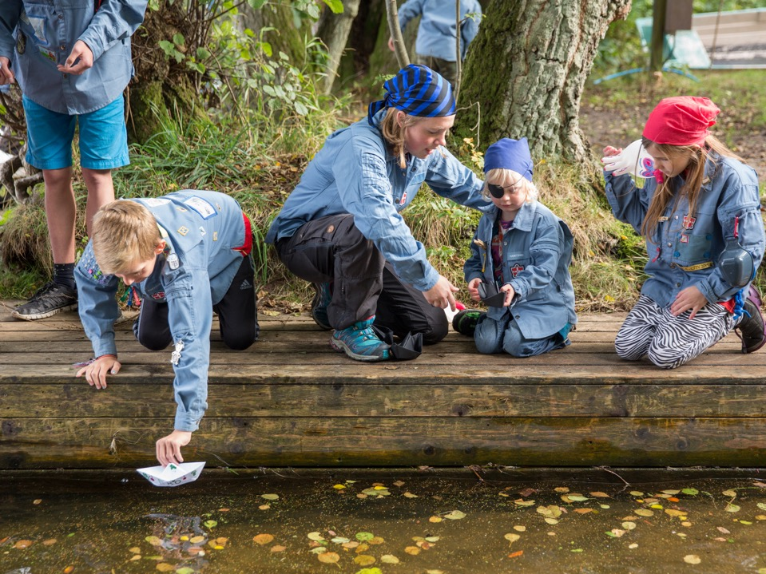
Et stærkt fællesskab
”Det sjoveste ved at lege er, at lederne kender en masse lege og så selvfølgelig, at de selv er med. Det er sejt, at de altid giver den gas og er med.”
Frederik 11 år
Foto: Thomas Heie
Notes:
Relationer: Kernen i FDF er fællesskabet. Det at lege, grine og tale sammen og at blive mødt med respekt – uanset baggrund, alder og evner. FDF er et hellested, hvor du kan være den, du er. I FDF får du venner for livet. I FDF er det de voksne, der sætter rammerne for fællesskabet, så det bliver et frirum for alle børn og unge. I FDF er det ikke så vigtigt, hvad vi laver, men hvordan vi er sammen.

Slide 6
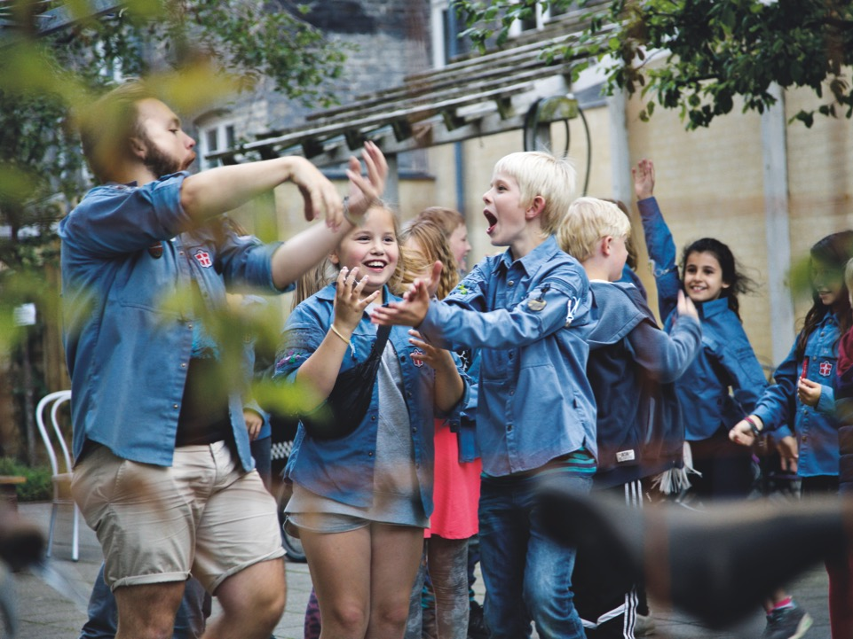
Tag del
”Man oplever ting, som man ellers ikke ville. Man kan sige, at FDF får dig ud over rampen og ud ad døren.”
Amanda 14 år
Foto: Jesper Nord
Notes:
Samfundsengagement: Vi er ansvarlige for den verden, vi er en del af. Mennesker udvikler selvstændighed gennem medansvar og medindflydelse. Det er vigtigt, at børn og unge lærer at tage ansvar for en bedre verden. De oplever, at de hver især kan være med til at gøre en forskel. Demokrati og medbestemmelse er fra et tidligt tidspunkt vigtige dele af FDF-mødet. I internationale projekter lærer FDFere om andre kulturer, der giver socialt engagement og blik for andres vilkår.

Slide 7
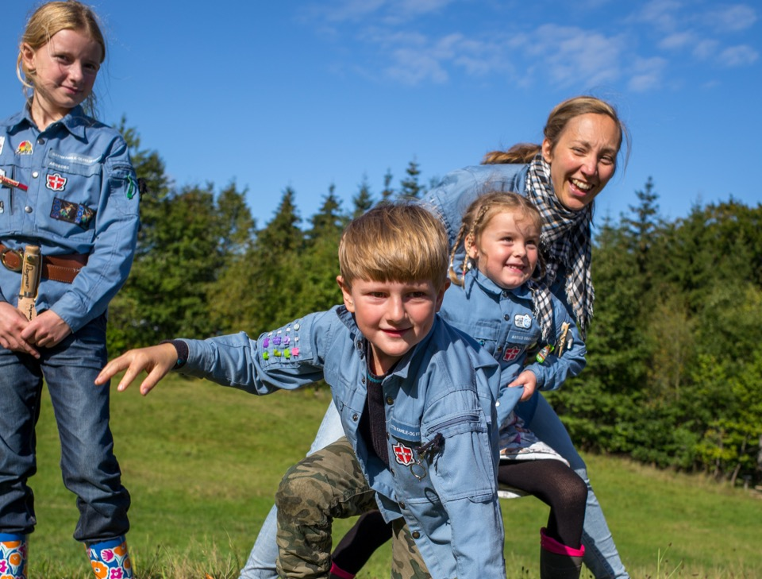
FDF har ca. 22.000 medlemmer fordelt på 380 lokale afdelinger. Frivillige voksne ledere sætter rammerne for overraskende, nytænkende og ikke mindst uforglemmelige oplevelser
#ståsted
Foto: Christian Nesgaard
Notes:
Her kan du tilføje, hvilke konkrete aktiviteter I holder af i kredsen. Om I er til friluftsliv, musik eller de bedste til kreative udfoldelser.

